Slide 1





De la Pantalla al Papel
Guía técnica sobre todo lo necesario que debes saber para imprimir.

Slide 2
Modo de color incorrecto (RGB vs. CMYK)
Falta de sangrado y márgenes de seguridad
Baja resolución de imágenes
Fuentes no trazadas o sin incrustar
¿Por qué falla una impresión?
Existen cuatro errores técnicos principales al pasar un archivo de la pantalla al papel:

Slide 3
01
02
Color y resolución
Sangrado y márgenes
Contenido
03
04
Tipografías y exportación
Post e impresión

Slide 4

01
Color y resolución

Slide 5

Color y resolución
Modo de Color CMYK
Para garantizar que los tonos que ves en pantalla coincidan con el resultado en papel, el documento debe configurarse obligatoriamente en modo CMYK. Trabajar en RGB provoca que los colores pierdan intensidad y cambien drásticamente al pasar por prensa o impresora.

Slide 6
Color y resolución
Resolución de Impresión (300 DPI/PPP)
Todas las imágenes e insumos del archivo deben contar con una resolución mínima de 300 PPP para asegurar nitidez y evitar pixelado en el soporte físico.
Nota importante: Usar imágenes descargadas de internet a 72 PPP (o de baja resolución) hará que el resultado impreso se vea borroso o desenfocado, independientemente de la calidad de la imprenta.

Slide 7
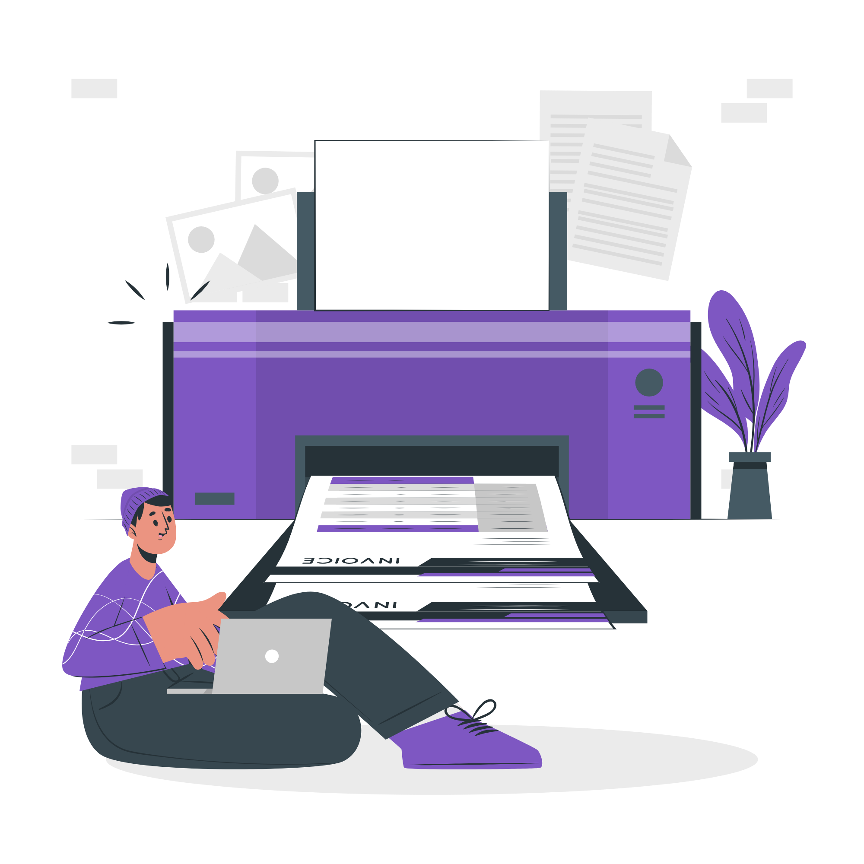
02
Sangrados y márgenes

Slide 8

Sangrado y márgenes
Sangrado (3 mm mínimo)
Es el área extra que se extiende por fuera del borde de la mesa de trabajo para evitar bordes blancos indeseados tras el refilado. Todos los fondos, imágenes o elementos que toquen el límite de tu diseño deben sobresalir obligatoriamente mínimo 3 mm.

Slide 9
Sangrado y márgenes
Margen de Seguridad (5 mm interno)
Es la zona de protección dentro de tu página. Debes mantener textos, logos y elementos clave al menos a 5 mm de distancia del borde de corte para evitar que se pierdan o se corten si la guillotina tiene una leve variación al refilar.

Slide 10

03
Tipografías y exportación

Slide 11

Tipografías y exportación
Fuentes a Curvas / Vectores
Antes de enviar a imprenta, debes convertir todos los textos de tu documento a curvas o contornos. Esto transforma las tipografías en formas vectoriales fijas, evitando que la imprenta pierda la tipografía original, cambie el diseño o reemplace la fuente automáticamente si no la tienen instalada en su equipo.

Slide 12
Tipografías y exportación
Exportación a PDF de alta calidad
Guarda siempre el documento final en formato PDF/X-1a o PDF de alta calidad. Al momento de exportar, asegúrate de activar las marcas de corte y utilizar el límite de sangrado del documento para que la imprenta sepa con exactitud por dónde refilar tu pieza.

Slide 13

04
Post e impresión

Slide 14

Post e impresión
Tipos de Papel: Estucados vs. No Estucados
La elección del soporte cambia por completo el resultado visual y táctil:
Estucados (ej. Propalcote): Tienen una capa selladora que impide que la tinta se absorba. Logran colores muy vivos, mayor contraste y acabados brillantes o mates, ideales para afiches, revistas y folletos.
No Estucados (ej. Bond / Papel obra): Son porosos y absorben más tinta, generando un acabado mate, orgánico y suave al tacto. Son perfectos para bloques de texto largo, fanzines o piezas donde se necesite escribir a mano.

Slide 15
Post e impresión
Refilamiento, Doblez y Hendido
Al diseñar piezas plegables (trípticos, carátulas, fanzines, libros o revistas con cuadernillos), debes reservar un espacio adicional en la zona del pliegue. Para papeles de alto gramaje (mayores a 150g), exige siempre un marcado / hendido previo antes de doblar; esto evita que la fibra del papel o la capa de tinta se rompan y generen grietas feas en el lomo.

Slide 16

Lista de comprobación
A continuación se te entregará una lista a la que puedes acudir en cada ocasión que tengas que imprimir. Solo debes marcar los ítems que tengas listos y a continuación, revisa si alguno te falta.

Slide 17

Lista de comprobación
* Escanea el QR y marca cada casilla con la acción ya completada en tu proceso de impresión.

Slide 18

Diagnóstico final
7/7 casillas marcadas: ¡Archivo listo para imprimir!
Menos de 7 casillas marcadas: Revisa los errores señalados antes de mandar a producción para evitar fallas en la impresión final.

Slide 19

¡No te desanimes! preparar archivos para imprimir parece difícil, pero con la guía correcta verás que no volverás a tener problemas de impresión.

Slide 20

Gracias
¿Quieres enterarte de más actividades pensadas especialmente para ti?
Síguenos en nuestro canal de difusión de WhatsApp.

